Slide 1
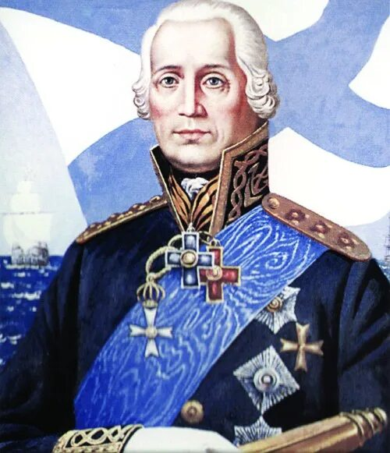
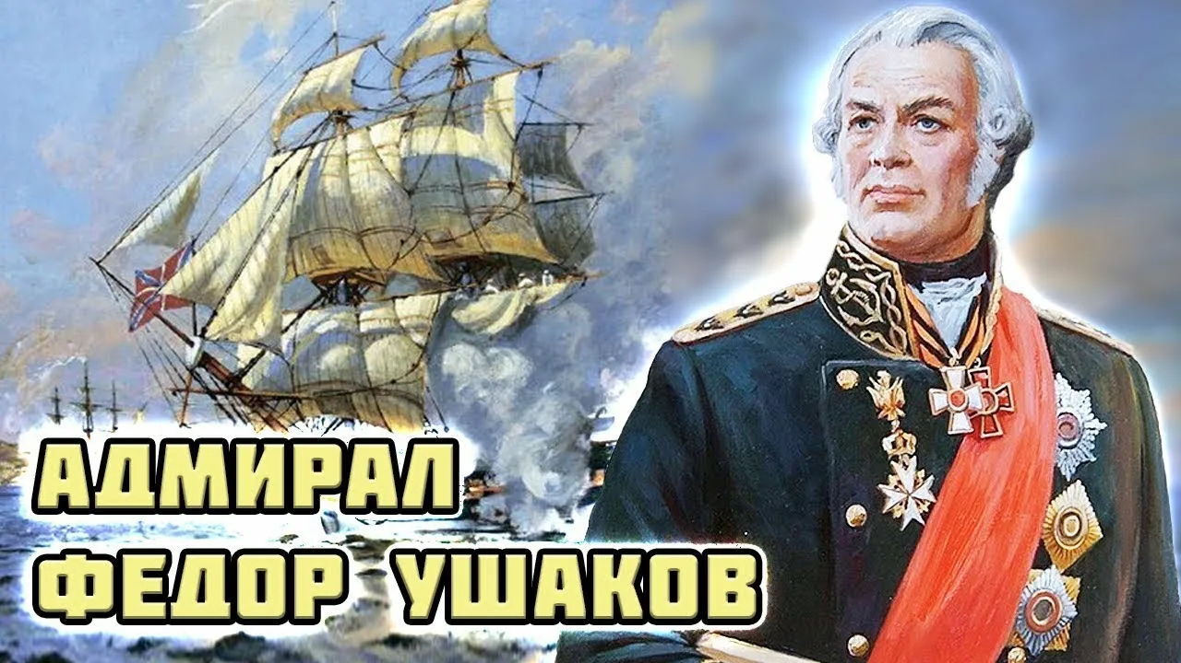
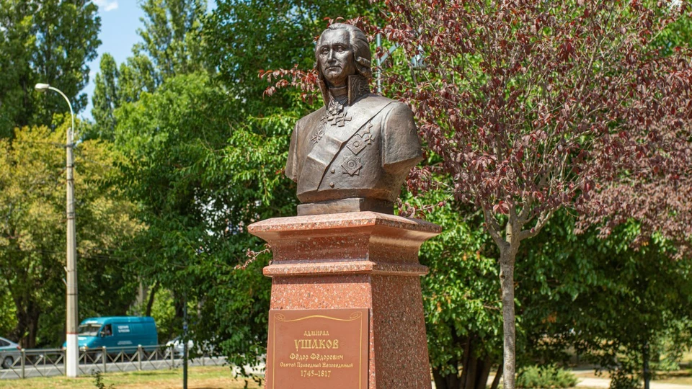
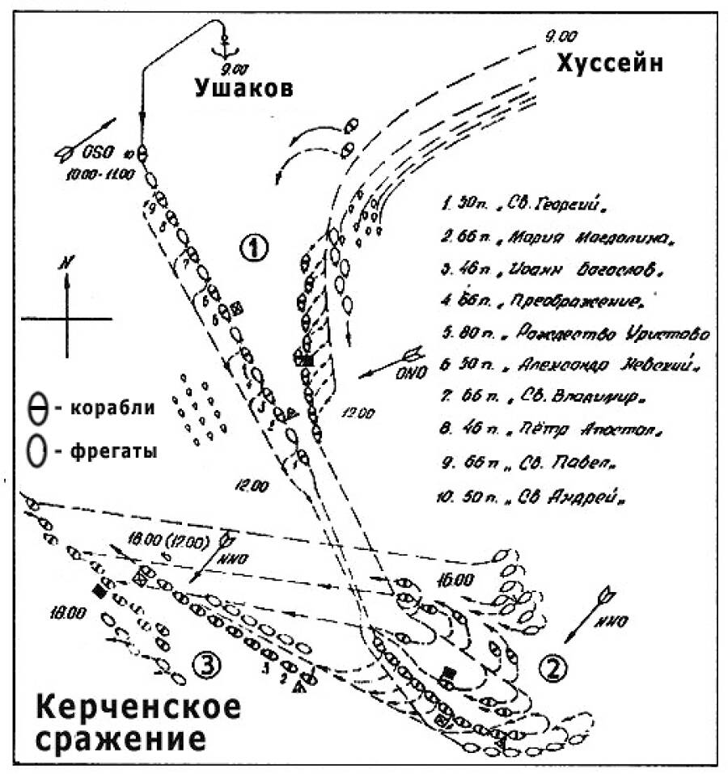
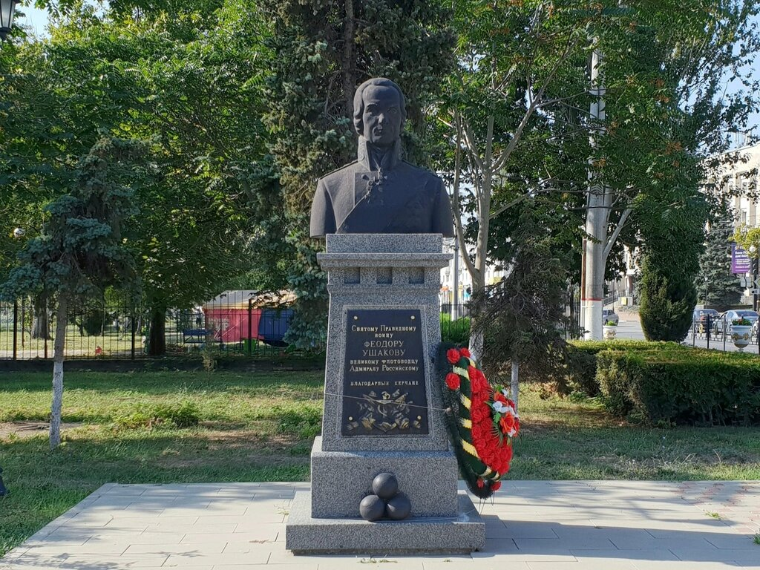
1
ОСНОВНОЙ этап
ГЕРОЙ ДРЕВНОСТИ
РОЛЬ В СУДЬБЕ РЕГИОНА И СТРАНЫ
В 1790 году состоялось сражение у Керченского пролива, где Ушаков проявил своё мастерство.
Он использовал фактор неожиданности и решительно атаковал турецкий флот, заставив его отступить.
БЛАГОДАРНАЯ ПАМЯТЬ ПОТОМКОВ
Памятник
Федору Федоровичу Ушакову в г. Симферополе
Федор федорович
ушаков
русский флотоводец, адмирал, командующий Черноморским флотом
(1745–1817)
Фёдор Фёдорович Ушаков был одним из создателей Черноморского флота, а с 1790 г. – его командиром.
Благодаря ряду крупнейших побед над турецким флотом, Россия смогла установить прочный мир в Крыму.
Памятник
Федору Федоровичу Ушакову
в г. Керчи

Slide 2
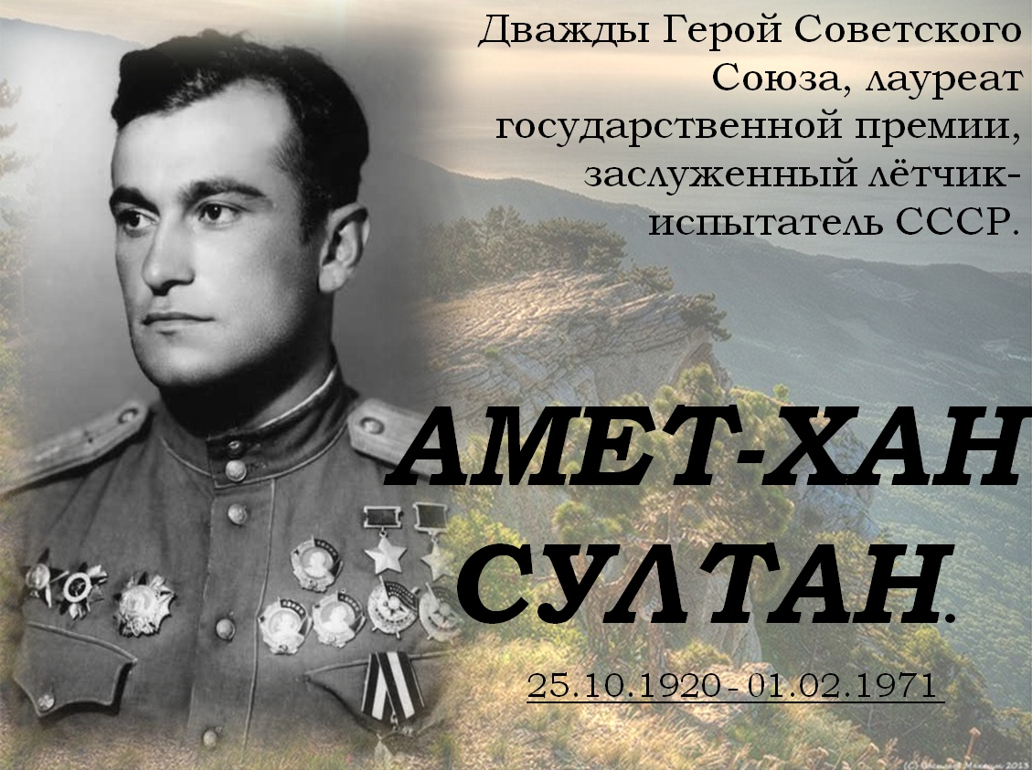
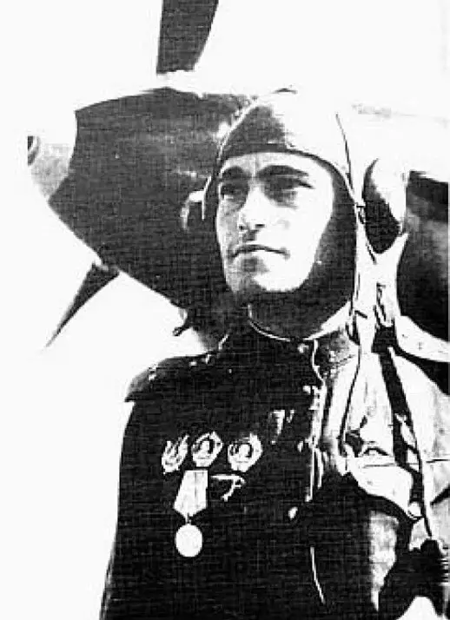
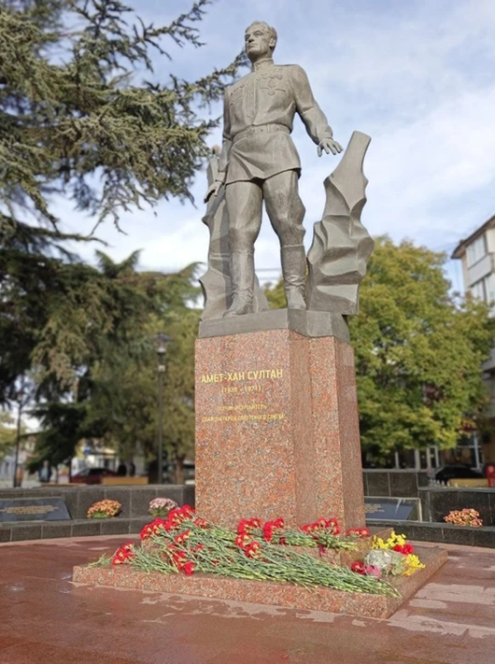
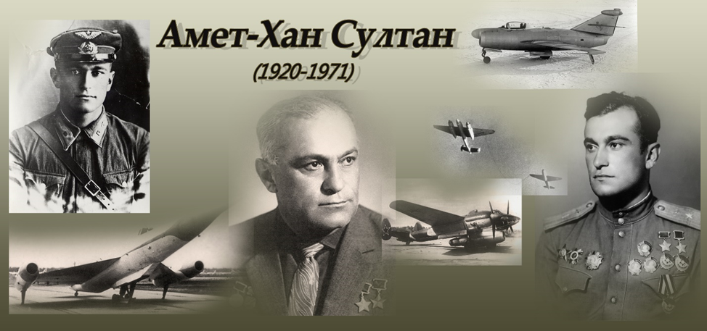
ОСНОВНОЙ этап
2
Герой Великой отечественной войны
ХРОНИКА ИСТИННОГО ГЕРОИЗМА
За проявленную храбрость и героизм в борьбе с немецко-фашистскими захватчиками, за успешно проведённые 603 боевых вылета, 152 воздушных боя, за сбитые им лично 30 самолётов противника разных типов и 19 в групповых боях, гвардии майор Амет-Хан Султан удостоен звания дважды Героя Советского Союза.
За годы Великой Отечественной войны прославленный «король тарана» был награждён двумя медалями «Золотая Звезда», Орденом Красной Звезды, тремя Орденами Ленина, тремя Орденами Красного Знамени, Орденом Александра Невского, Орденом Отечественной войны I степени и другими медалями.
БЛАГОДАРНАЯ ПАМЯТЬ ПОТОМКОВ
Памятник Амет-Хану Султану установлен на одноимённой площади в честь 100-летия со дня его рождения. Инициатором появления монумента стало Российское военно-историческое общество.
ВЕЛИКИЕ ПОДВИГИ ОБЫЧНЫХ ЛЮДЕЙ
родился 25 октября 1920 года в небольшом южнобережном городе Крыма – Алупке. Окончив Алупкинскую крымскотатарскую школу

Slide 3
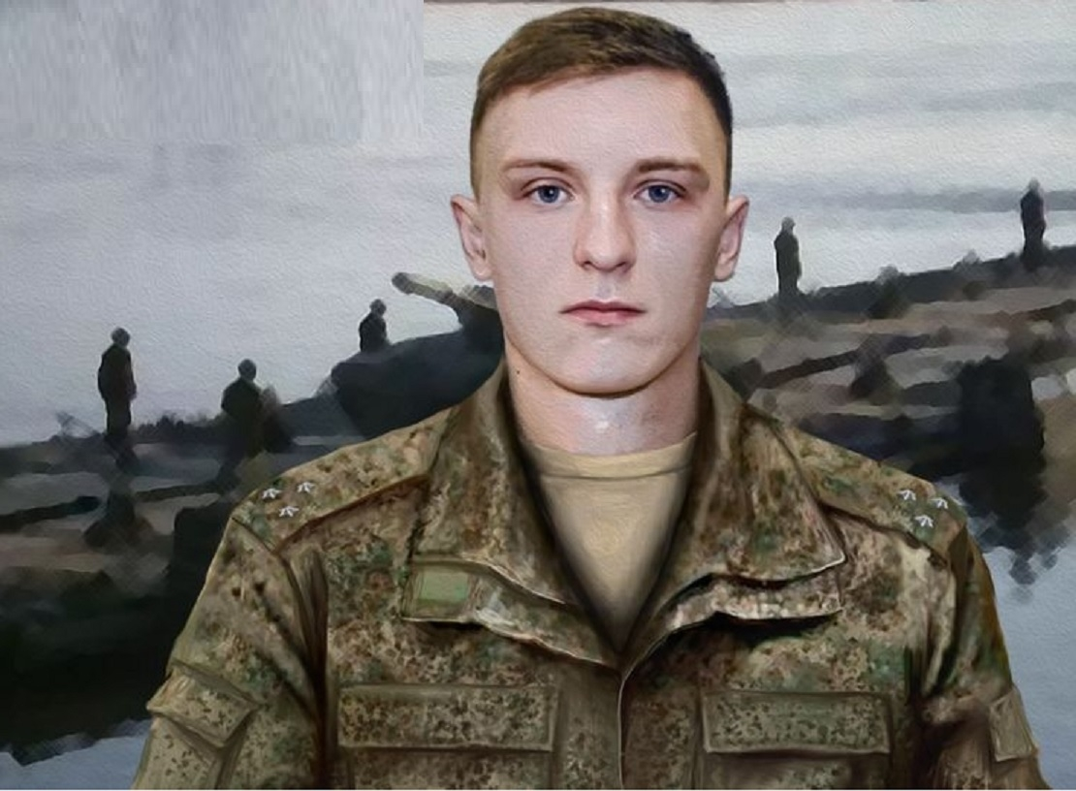
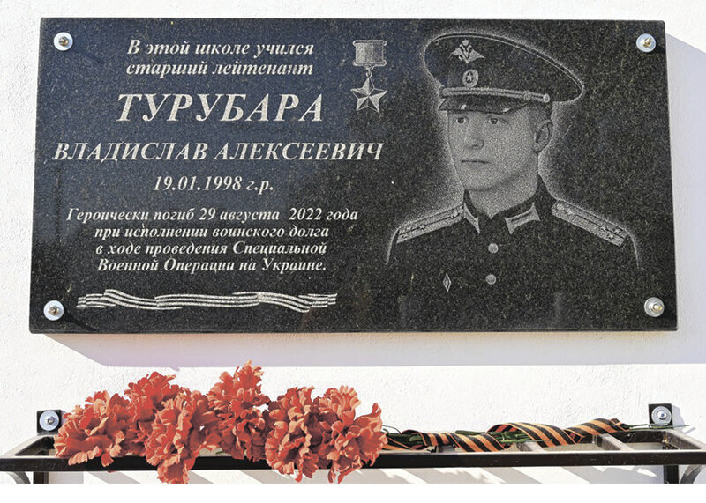
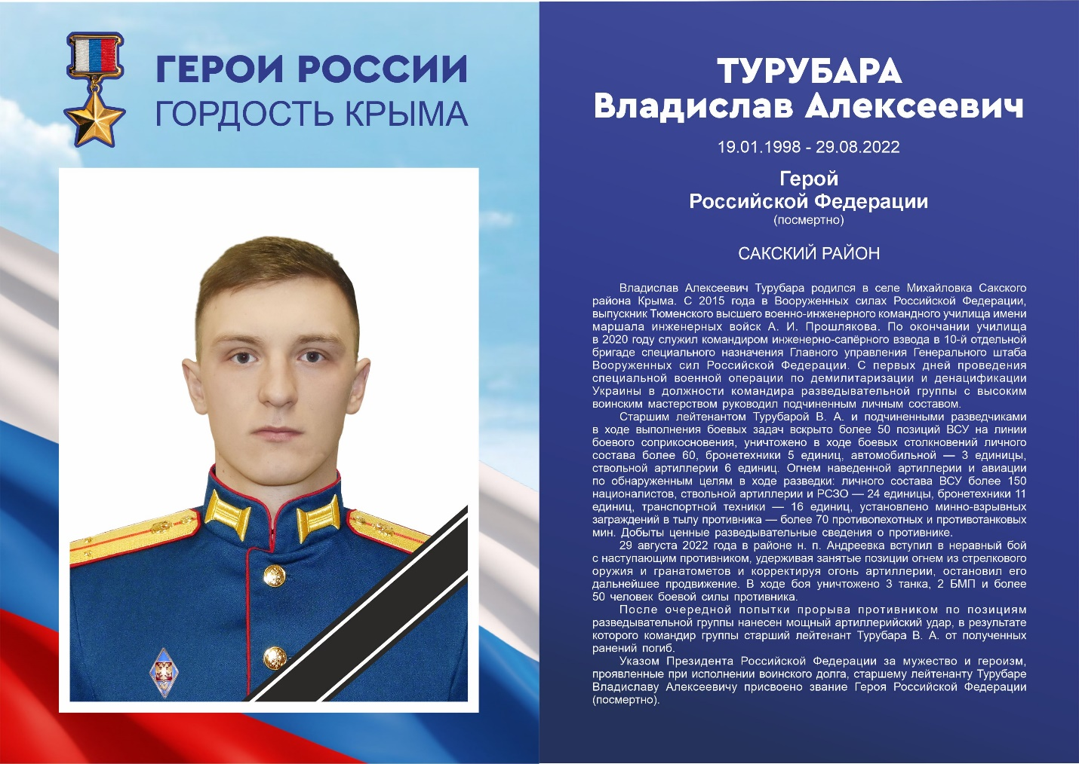
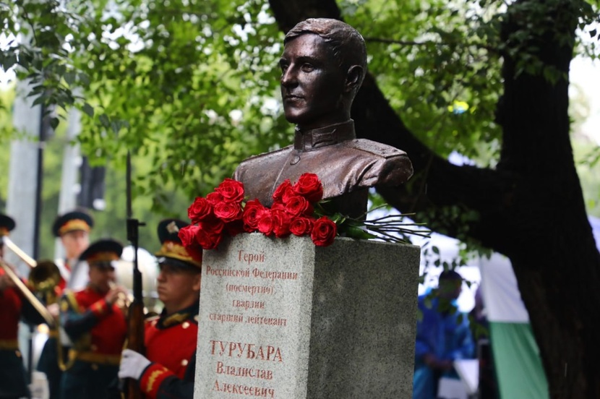
ОСНОВНОЙ этап
3
УЧАСТНИК СПЕЦИАЛЬНОЙ ВОЕННОЙ ОПЕРАЦИИ
БЛАГОДАРНАЯ ПАМЯТЬ ПОТОМКОВ
Школа в селе Михайловка Сакского района Республики Крым носит имя Героя России гвардии старшего лейтенанта Турубары Владислава Алексеевича, погибшего при выполнении воинского долга в ходе специальной военной операции. Также в честь героя в селе открыли сквер.
ХРОНИКА ИСТИННОГО ГЕРОИЗМА
Родился 19 января 1998 года в селе Михайловка Сакского района. Учился в Михайловской средней школе, которую окончил в 2015 году.
29 августа 2022 года ВСУ, прорвавшись через реку Ингулец, начали контрнаступление на херсонском направлении. Офицер и его подчинённые героически удерживали занятые позиции у села Андреевка Великоалександровского района, при этом уничтожили две машины ВСУ и три танка, а также полсотни украинских солдат. После очередной попытки прорыва превосходящими силами противника командир остался прикрывать отход бойцов своего подразделения, предварительно произведя минирование местности.
Турубара Владислав Алексеевич – командир разведывательной группы 10-й отдельной бригады специального назначения Главного управления Генерального штаба Вооружённых Сил Российской Федерации, старший лейтенант.

